Slide 1
PowerPoint Präsentationen
Do's and Don'ts

Slide 2
Generell – Präsentationsdurchführung (1)
Die vorgegebene Präsentationszeit ist verbindlich
  Ein Überziehen ist nicht erlaubt
  Richtwert ist eine Folie je Minute Präsentation
Freies Vortragen
  Kein Herunterlesen von Folien oder Notizen
  Blick vorranging in das Auditorium
Abschlussdiskussion und Besprechung
  Zur entsprechenden Folie springen
    Eingabe der Foliennummer -> Enter (z.B. 5 + Enter)

Slide 3
Generell – Präsentationsdurchführung (2)
Die PP-Präsentation auf einem USB-Stick mitbringen
  Format ist *.ppt oder *.pptx (Microsoft PowerPoint-Präsentation)
  Als Backup die Präsentation zusätzlich als *.pdf mitbringen
Die Dokumente richtig benennen
  „Präsentationstyp – Titel der Arbeit – Nachname“
    Zwischenpräsentation – Entspannungsfaktor von PV beheizten Pools – Lagler
    Endpräsentation – Mondeinfluss auf Regelbarkeit von PHIL-Systemen – Galler

Slide 4
Generell – Präsentationsvorbereitung (1)
PP-Präsentation mit dem Betreuer absprechen
  Wenn nötig, mit Betreuer Themengebiet eingrenzen
  Vor der Präsentation Rückmeldung vom Betreuer einholen
Verwenden Sie die IEAN-Vorlage
  Am TeachCenter verfügbar
  Folien-Master anpassen
Schriftart und Schriftgröße
  Als Schriftart wird Arial empfohlen
  Mindestens Schriftgröße 18 pt verwenden

Slide 5
Generell – Präsentationsvorbereitung (2)
PP-Präsentation strukturiert aufbauen
  Überblick mit kurzer Einleitung
  Inhalt
    Was wurde gemacht?
    Wie wurde es gemacht?
    Warum wurde es gemacht?
  Ausblick
    Offene Punkte ansprechen
  Zusammenfassung der wichtigsten Punkte

Slide 6
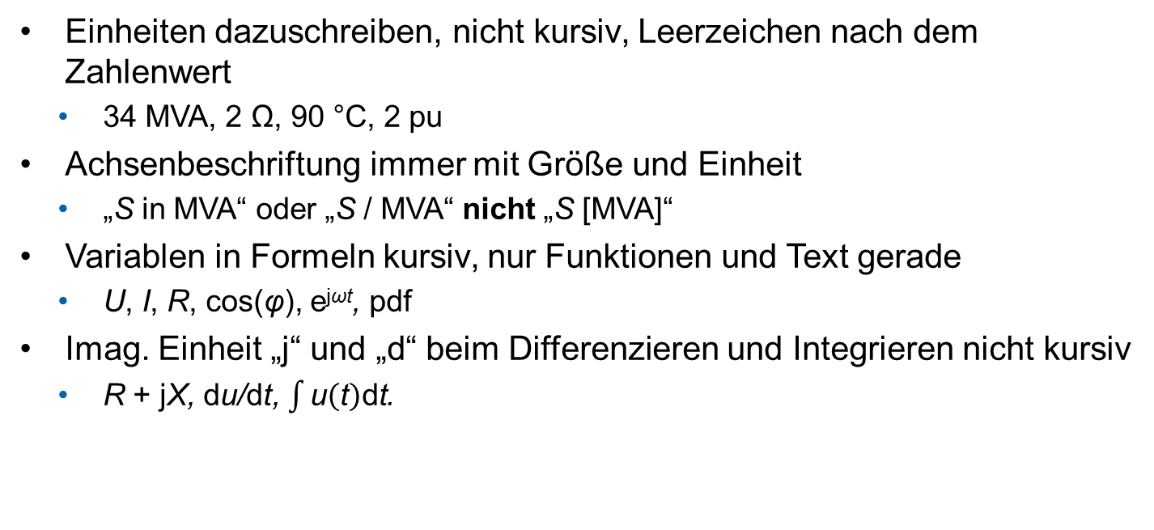
Generell – Formeln und Formelzeichen (1)
Einheiten dazuschreiben, nicht kursiv, Leerzeichen nach dem Zahlenwert
  34 MVA, 2 Ω, 90 °C, 2 pu
Achsenbeschriftung immer mit Größe und Einheit
  „S in MVA“ oder „S / MVA“ nicht „S [MVA]“
Variablen in Formeln kursiv, nur Funktionen und Text gerade
  U, I, R, cos(φ), e^{jωt}, pdf
Imag. Einheit „j“ und „d“ beim Differenzieren und Integrieren nicht kursiv
  R + jX, du/dt, $\int{\text{u}\left(\text{t}\right)\text{d}\text{t}}$.

Slide 7
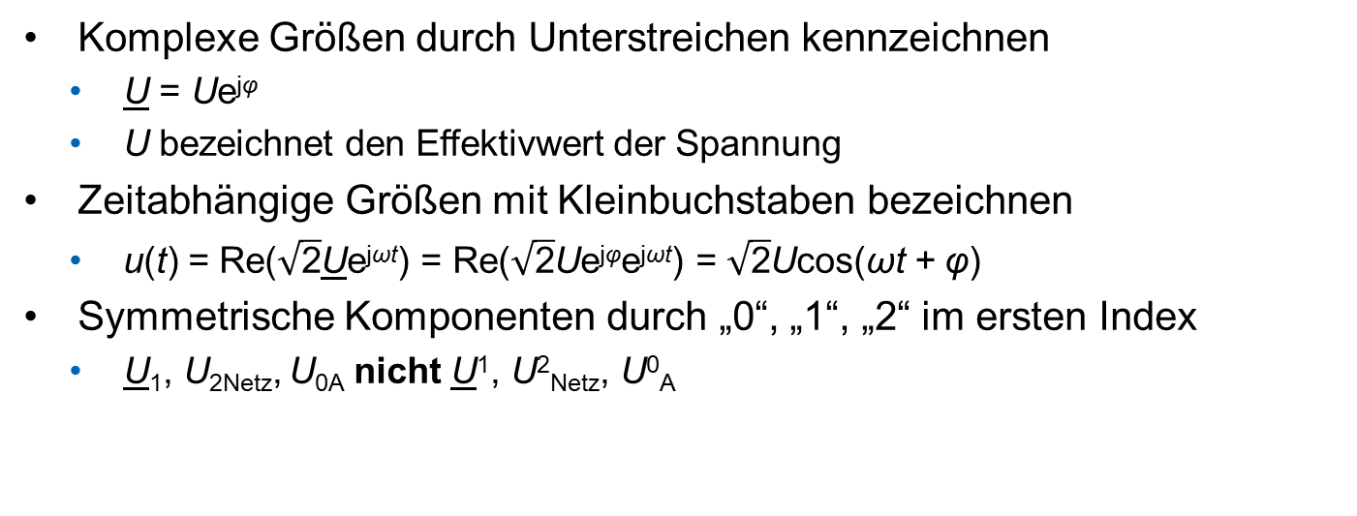
Generell – Formeln und Formelzeichen (2)
Komplexe Größen durch Unterstreichen kennzeichnen
  U = Ue^{jφ}
  U bezeichnet den Effektivwert der Spannung
Zeitabhängige Größen mit Kleinbuchstaben bezeichnen
  u(t) = Re($\sqrt{\text{2}}$Ue^{jωt}) = Re($\sqrt{\text{2}}$Ue^{jφ}e^{jωt}) = $\sqrt{\text{2}}$Ucos(ωt + φ)
Symmetrische Komponenten durch „0“, „1“, „2“ im ersten Index
  U₁, U_{2Netz}, U_{0A} nicht U¹, U²_{Netz}, U⁰_{A}

Slide 8
Generell – Formeln und Formelzeichen (3)
Matrizen als gerade und fette Großbuchstaben kennzeichnen
  A, T_{S}
Vektoren als gerade und fette Kleinbuchstaben kennzeichnen
  x, u
Der Apostroph „′“ kann mit <ALT> + 8242 eingefügt werden
  R′, x_{d}′′
Der Gedankenstrich „–“ kann mit <ALT> + 0150 eingefügt werden

Slide 9
Generell – Animationen
Animationen sollen gezielt eingesetzt werden
  „erscheinen“ und „verblassen“ reichen meist völlig aus
Präsentation größerer Objekte & Abbildungen
  Sukzessiver Aufbau der Gesamtabbildung
Quelle: IEAN TU Graz
MS/NS-Transformator
NS Schalt-anlage
DC
Mess- & verteilbox
E-Auto

Slide 10
Generell – Abbildungen & Quellen
Verwendung von Abbildungen meist besser als Text
  Jede Abbildung muss verbal erläutert werden
  Beschriftung muss der Präsentationssprache entsprechen
Herkunft von Abbildungen
  Eine Quellenangabe muss erfolgen
  Keine Quellenangabe nur bei selbst erstellten Abbildungen

Slide 11
Generell – Diagramme
Diagramm erst einblenden wenn es benötigt wird
  Den Auditorium Zeit zum Realisieren einräumen
Diagramme auf wenige aussagekräftige Kurven/Daten beschränken
  Achsenbeschriftungen verbal erläutern
  Kurvenform und Verlauf verbal interpretieren
Markante Punkte im Diagramm erklären
  Wie und warum tritt dieser Punkt auf
  Zusammenhänge erwähnen

Slide 12
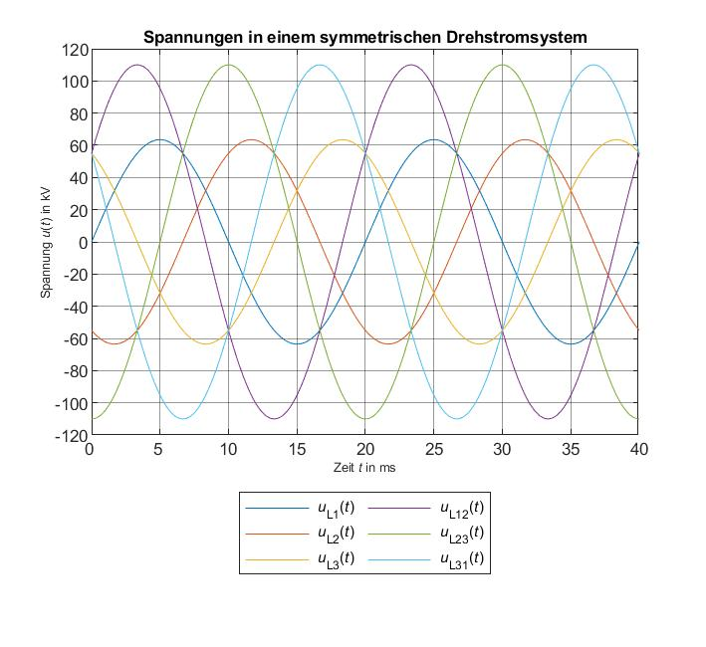
Diagramme
Do‘s & Dont‘s (1)
Qualität der Diagramme
  Vektorgrafiken verwenden
  (Dateiformate: .emf, .eps,…)
Dateiformat:
.jpeg

Slide 13
Diagramme
Do‘s & Dont‘s (1)
Qualität der Diagramme
  Vektorgrafiken verwenden
  (Dateiformate: .emf, .eps,…)
Dateiformat:
.emf

Slide 14
Diagramme
Do‘s & Dont‘s (2)
Größe des Diagrammes
  Diagramm bereits in
  der gewünschten Größe plotten!
Schriftgröße
  Gut lesbare Schriftgröße
  Diagramme nicht aus geduckter
  Arbeit übernehmen!

Slide 15
Diagramme
Do‘s & Dont‘s (3)
Spezifikationen der Linien
  Linienstärke:
  Matlab (Plot) – LineWidth 2 pt.
  Linienart (-, --, .-, :):
  Zur Hilfenahme um z.B.
  eine Abgrenzung von Größen
  darzustellen

Slide 16
Diagramme
Do‘s & Dont‘s (4)
Linienfarbe
  Geeignete Wahl der Farben!
  Beamer hat gegenüber
  dem Computerbildschirm
  veränderte Farbwiedergabe
  Farben wie z.B. Gelb
  sind schwer zu erkennen!

Slide 17
Diagramme
Do‘s & Dont‘s (5)
Erklärung aller Diagramme und
Abbildungen
  z.B. auf der Ordinate ist …
  aufgetragen; etc.
Große Anzahl von Datenreihen
  Überforderung des Hörers
  Darstellung step-by-step

